Slide 1
Концепция ТОР «Камчатка»: итоги проведенной работы

Slide 2
Инструмент ТОР предназначен для обеспечения опережающего социально-экономического развития регионов
1
Преференции для резидентов
налоговые льготы
режим свободной таможенной зоны
привлечение иностранных работников вне квот
софинансирование создания транспортной и инженерной инфраструктуры из бюджетных средств
льготные условия аренды
упрощение и ускорение прохождения отдельных административных процедур
ТОРы создаются
в соответствии
с ФЗ № 473
от 29 декабря 2014 г.
2
Запрещенные виды деятельность
Производство подакцизных товаров
Нефтегазовый сектор, в т.ч. транспортировка нефти и газа
3
Критерии к резидентам
Объем осуществляемых инвестиций
Преференции предоставляются только для реализации новых инвестиционных проектов

Slide 3
Цель – разработать концепцию глобально конкурентоспособного ТОР
Для обеспечения глобальной конкурентоспособности ТОР необходим следующий подход к определению видов специализации ТОР
1
Выделение отраслей обладающих значительным экспортным потенциалом или потенциалом импортозамещения
2
Выделение подотраслей в Камчатском крае, развитие которых необходимо для развития приоритетных отраслей
3
Выделение отраслей, которые целесообразно развивать с помощью инструмента ТОР, т.е. удовлетворяющих следующим критериям:
Инструмент ТОР позволяет снизить ключевые барьеры для развития отрасли/ подотрасли
Нет других инструментов, позволяющих снизить барьеры, или они не могут быть применены для конкретного проекта
Включение в ТОР отдельных проектов не оказывает значимых негативных эффектов на уровень конкуренции в отрасли
Источники: аналитика АНО «НИСИПП»

Slide 4
Ключевые результаты
1
Разработана концепция ТОР «Камчатка» и обосновано, что ТОР создавать целесообразно
2
Целесообразность создания ТОР доказана на Правительственной комиссии
3
Подписаны соглашения с инвесторами на сумму 28,1 млрд руб. в сферах туризма, транспорта и сельского хозяйства

Slide 5
В отличие от других ТОР «Камчатка» имеет многоотраслевую специализацию
ЗЕЛЕНОВСКИЕ ОЗЕРКИ
транспорт и логистика
судоремонт
туризм
сельское хозяйство
АЭРОПОРТ
НАГОРНЫЙ
ЦЕНТР
ВИТЯЗЬ-АЭРО
ПОРТ
ПАРАТУНКА
ЮГ

Slide 6
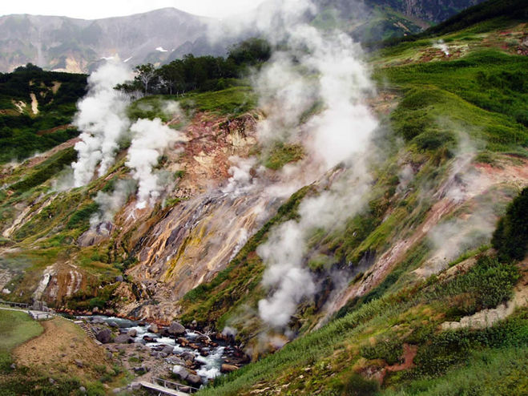
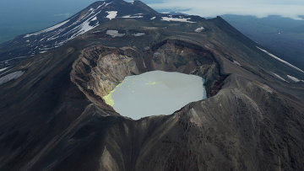
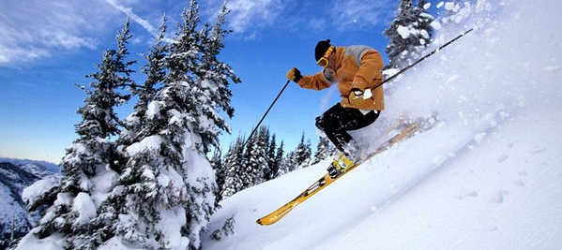
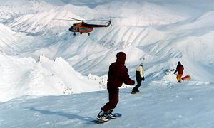
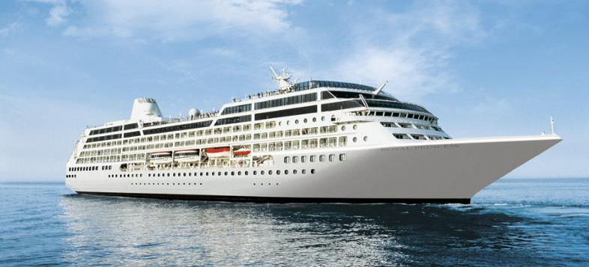
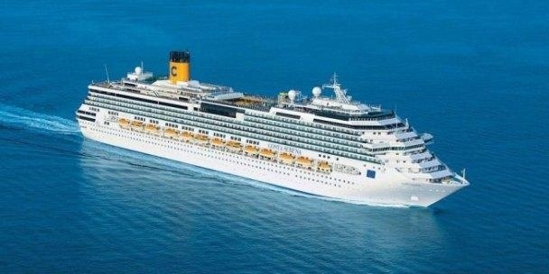
Ключевая точка роста ТОР «Камчатка» – туризм
Экологический туризм
Горнолыжный туризм
Круизный туризм

Slide 7
Текущее состояние развития туризма
Количество туристов, тыс. чел.¹
Ключевые барьеры развития туризма
+59%
Транспортная инфраструктура:
низкая пропускная способность аэропорта
отсутствие портовой инфраструктуры для приема крупных круизных судов
Туристическая инфраструктура:
недостаточное количество гостиниц и низкое качество сервиса
отсутствие необходимой инфраструктуры турмаршрутов
недостаточный ассортимент туров и низкий уровень сервиса для иностранцев
Объем туристских и гостиничных услуг, млн руб.²
+65%
1 500
1 000
687
500
0
Примечание: 1 – с учетом круизного туризма. 2 – объем услуг указан в ценах 2014 г.
Источники: Росстат, Ростуризм, Агентство по туризму Камчатского края, Концепция создания ТРК «Паратунка», итоги интервью с экспертами, аналитика АНО «НИСИПП»

Slide 8
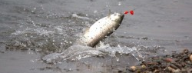
Потенциальный поток туристов по направлениям к 2025 г.
Всего – 820 тыс. туристов
Экологический туризм – 240 тыс. чел.
Горнолыжный туризм – 225 тыс. чел.
Круизный туризм – 300 тыс. чел.
Прочие виды туризма – 55 тыс. чел.

Slide 9
Прогноз потенциальных туристических потоков
Текущий поток в 2014 г.: 61 тыс.
Поток к 2025 г. без ТОР: 130 тыс.
Поток к 2025 г. при создании ТОР: 820 тыс.
210
125
100
Устранение барьеров
ТОР
Инвестиции
Развитие точек притяжения
Поток туристов
Источники: аналитика АНО «НИСИПП» на основе статистической информации по туристическим потокам и открытых источников

Slide 10
Горнолыжный туризм: страны, откуда будет перераспределен поток туристов на Камчатку
Потенциальный поток туристов к 2025 г.: 225 тыс. туристов
77 тыс. туристов
14 тыс. туристов
40 тыс. туристов
21 тыс. туристов
30 тыс. туристов
20 тыс. туристов
9 тыс. туристов
14 тыс. туристов

Slide 11
Экологический туризм: страны, откуда будет перераспределен поток туристов на Камчатку
Потенциальный поток туристов к 2025 г.: 240 тыс. туристов
151 тыс. туристов
14 тыс. туристов
18 тыс. туристов
43 тыс. туристов
6 тыс. туристов
8 тыс. туристов

Slide 12
Поток круизных туристов через ППК к 2020г. может достичь 120 тыс. туристов, а к 2025 г. – 300 тыс. туристов
Петропавловск-Камчатский
300 тыс. туристов²
1500 тыс. туристов¹
Ожидаемые потоки к 2025 г.
Обозначение на карте | Ключевые направления | Поток, тыс. чел. | Поток, ед. судов/рейсов³
 | Страны Азии – страны Северной Америки | 220 | 19/110
 | Страны Азии (Китай, Япония, Южная Корея) | 80 | 7/40
Примечания: 1 – с учетом круизов в данном регионе продолжительностью 12 и более дней. 2 – поток круизных туристов из Азиатских стран в страны Северной Америки и обратно с учетом кругосветных круизов. 3 – расчетное количество крупных круизных кораблей с фиксированными маршрутами. Источники: данных Euromonitor International, данные из экспертных интервью (вице-президент Carnival Corporation, глава АКОР), аналитика АНО «НИСИПП»

Slide 13
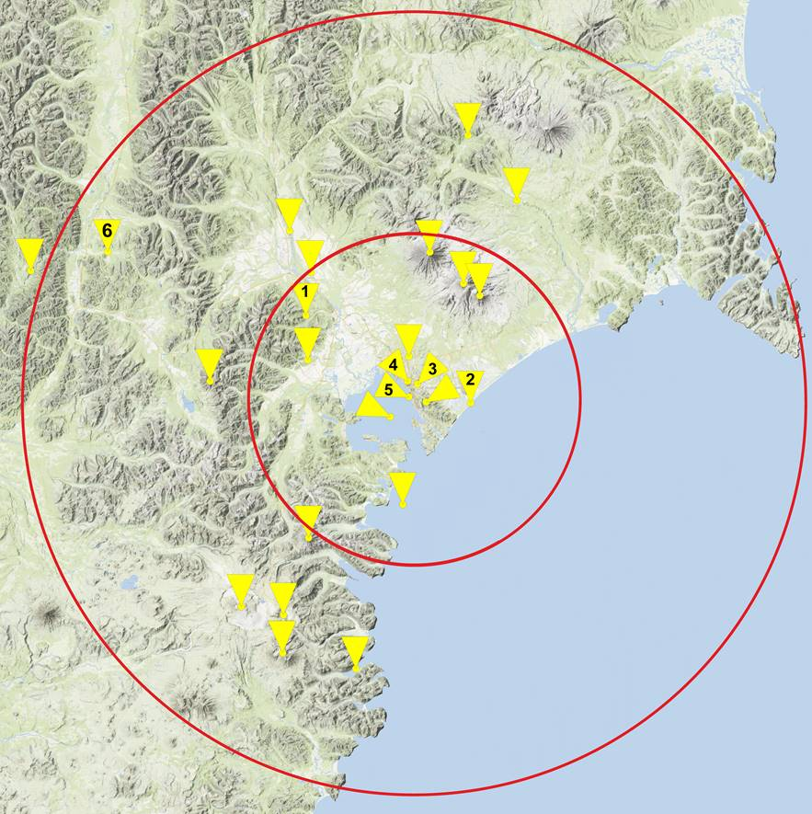
Точки притяжения туристов вблизи г. Петропавловска-Камчатского
Туристический поток по основным точкам притяжения туристов в 2014 г., посещений
1 | Гора Морозная | 30 000
2 | Халактырский пляж | 30 000
3 | Экскурсия по г. Петропавловску-Камчатскому | 25 000
4 | Сопка Мишенная | 25 000
5 | Сопка Никольская | 25 000
6 | Малкинские горячие источники | 20 000
 | Прочие | 80 000
 | Итого | 235 000
г. Петропавловск-Камчатский
40 км¹
Вблизи г. Петропавловска-Камчатского расположены еще 19 точек притяжения туристов
93 км¹
Примечания: 1 – расстояние от Петропавловска-Камчатского

Slide 14
Для развития туризма планируется привлечение значительного объема инвестиций
Создание горнолыжной инфраструктуры
Необходимо привлечение порядка 25 млрд руб. для развития горнолыжных комплексов
Создание инфраструктуры мест размещения туристов
Необходимо привлечение порядка 40 млрд руб. частных инвестиций в строительство инфраструктуры мест размещения для приема до 21-22 тыс. туристов единовременно
Создание инфраструктуры точек притяжения туристов
Необходимо привлечение порядка 4 млрд руб. для оборудования необходимой инфраструктурой 26 точек притяжения туристов

Slide 15
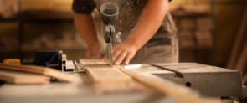
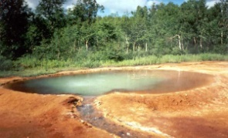
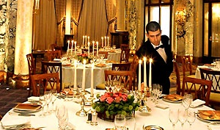
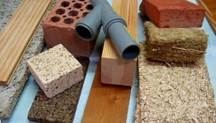
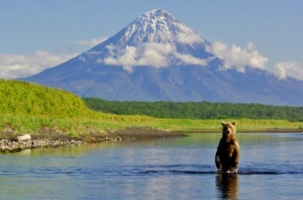
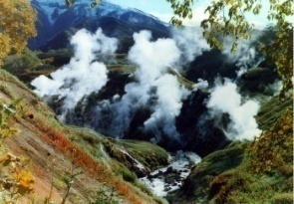
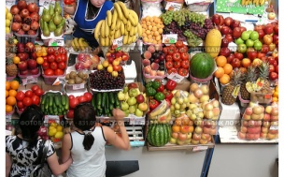
Туризм будет также способствовать развитию смежных отраслей и принесет существенный синергетический эффект
...
...
Производство сувенирной продукции, косметики и др.
Дерево-обработка
ТУРИЗМ
...
Сфера услуг
Производство строительныхматериалов
...
Торговля
Сельское хозяйство
...
Производство пищевых продуктов
Турист, прибывающий через порт на круизном лайнере за 1 день пребывания в Камчатском крае в среднем тратит 12 тыс. руб., а турист, прибывающий через аэропорт – 50 тыс. руб.
К 2025 г. расходы туристов на территории региона увеличатся до 28 млрд руб. в год в ценах 2014 г.
Развитие туризма позволит к 2025 г. создать около 24 тыс. рабочих мест
Источники: аналитика АНО «НИСИПП»

Slide 16
Площадка «Паратунка»
ДЦЮО «Алые паруса» – 2,3 млрд руб.
Аквапарк с пляжной зоной, гостиницы на 120 и 40 мест, 3 детских оздоровительных комплекса на 100 мест каждый, лечебно-оздоровительный комплекс, коттеджи
ООО «Русский двор» – 2,2 млрд руб. ¹
Гостиничный комплекс: поле для гольфа, теннисные корты, 2 вертолетных площадки, бани, ледовая арена, гостиница
ИП Ветчинова – 2 млрд руб.
Гостиничный комплекс: поле для гольфа, теннисные корты, 2 вертолетных площадки, бани, ледовая арена, гостиница
ООО «Тулуач» – 1,8 млрд руб.
Рекреационный центр на 300 человек
1 – Потенциальный проект, не был включен в паспорт ТОР
2 – Есть концепция развития площадки, проекты могут быть реализованы на 2 этапе в случае привлечения инвесторов
Источники: аналитика АНО «НИСИПП»

Slide 17
Площадки «Аэропорт», «Витязь-Аэро», «Нагорный», «Зеленовские озерки»
ООО «Зеленая ферма» – 1,5 млрд руб.
Строительство тепличного комплекса
ООО «Экзотика трейдинг» – 2,1 млрд руб.
Строительство тепличного комплекса
ОАО «Камчатское авиационное предприятие» – 2 млрд руб. ¹
Строительство нового терминала для внутренних и международных авиалиний
ОАО «Гостиница «Авача» – 0,5 млрд руб.
Административно-лечебный корпус гостиничного типа на 150 номеров
ОАО «Витязь-Аэро» – 0,6 млрд руб.
Строительство взлетно-посадочной полосы и необходимой инфраструктуры
ООО «Русский двор» – 1,5 млрд руб.
Строительство тепличного комплекса
1 – Заявленные инвестиции 4 млрд руб., инвестиции согласно текущему проекту – около 2 млрд руб.
2 – Есть концепция развития площадки, проекты могут быть реализованы на 2 этапе в случае привлечения инвесторов
3 – Площадка предусматривает размещение нескольких резидентов (в настоящий момент 2)
Источники: аналитика АНО «НИСИПП»

Slide 18
Площадки «Порт», «Юг», «Центр»
ООО «Ариэль» – 0,5 млрд руб.¹
Гостиница на 200 мест, офисный центр, фитнес и бассейн
ОАО «ПКМТП» – 2,3 млрд руб.
Реконструкция причала №3 (длина 85 м) до 300 м, создание искусственного земельного участка, строительство здания пункта пропуска
ООО «Невада-Восток» – 0,5 млрд руб.
Строительство логистического центра
ЗАО «ПСРЗ» – 0,6 млрд руб.
Модернизация и расширение существующих судоремонтных мощностей
1 – 0,5 млрд руб. – оценочная стоимость гостиницы. Заявленная стоимость проекта – 7 млрд руб. включает торгово-развлекательный центр, при этом торгово-развлекательная деятельность не поддерживается в рамках ТОР.
Источники: аналитика АНО «НИСИПП»

Slide 19
Перспективные площадки
Агропарк «Зеленовские озерки»
Горнолыжный курорт «Авача» ¹
Туристический кластер «Зеленовские озерки»
Горнолыжный курорт «Седло-Морозная»¹
Промышленный парк «Дальний»
Агропарк «Авача»
Горнолыжный курорт «Петровская сопка» ¹
Горнолыжный курорт «Тополовый хребет»,
5 гостиничных комплексов¹
Территория ЗАО «Судоремсервис»
Площадки «Юг-1»,
«Юг-2», «Юг-3»
Тепличное хозяйство в п.Термальном
1 – Есть концепция развития площадки, проекты могут быть реализованы на 2 этапе в случае привлечения инвесторов
Примечание: в рамках карты не отображены перспективные проекты в сфере туризма «Малки» (93 км от г.Елизово на северо-запад), «Начики» (57 км от г.Елизово на северо-запад), площадки вблизи Кроноцкого заповедниа
Источники: аналитика АНО «НИСИПП»

